Slide 2
Apresentação 8 – TERRA: DINÂMICA DA CROSTA TERRESTRE
Constituição da Terra (camadas internas)
Placas tectônicas e deriva continental
Fenômenos naturais (vulcões, terremotos e tsunamis)

Slide 3
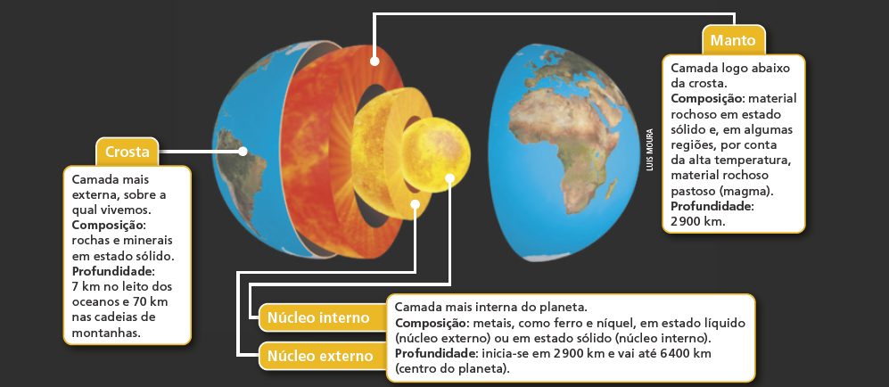
Constituição da Terra
Elaborado com base em: TEIXEIRA, Wilson et al. (org.). Decifrando a Terra. 2. ed. São Paulo: Companhia Editora Nacional, 2007. p. 51.
Representação do planeta Terra em camadas, evidenciando a crosta, o manto e o núcleo.

Slide 4
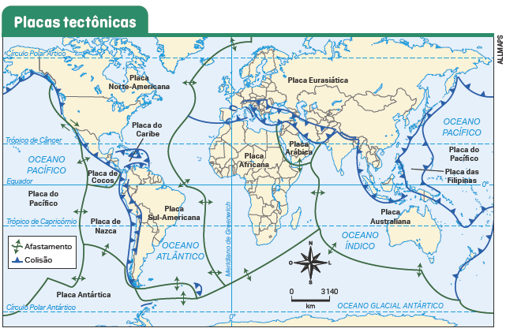
Placas tectônicas
A crosta terrestre e uma parte do manto logo abaixo dela formam a litosfera, uma camada sólida. A litosfera é fragmentada em 13 partes principais. Cada um desses fragmentos recebe o nome de placa tectônica ou placas litosféricas.
Fonte dos dados: INSTITUTO BRASILEIRO DE GEOGRAFIA E ESTATÍSTICA. Atlas geográfico escolar. 8. ed. Rio de Janeiro: IBGE, 2018. p. 12.

Slide 5
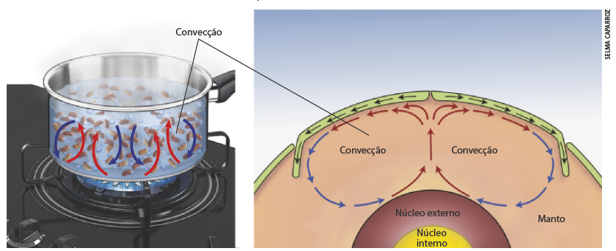
Placas tectônicas
As placas tectônicas se movem, lenta e continuadamente, alguns centímetros por ano. O movimento dessas placas se deve, principalmente, às correntes de convecção do manto.
O material mais quente, formado por rochas e magma, sobe por causa da sua menor densidade, resfria-se próximo à litosfera, tornando-se mais denso, e desce em direção ao núcleo, onde se aquece novamente, completando o ciclo.
Elaborado com base em: TEIXEIRA, Wilson et al. (org.). Decifrando a Terra. 2. ed. São Paulo: Companhia Editora Nacional, 2007. p. 53.
Representação do processo de transmissão de calor por convecção em uma panela de feijão e no interior da Terra.

Slide 6
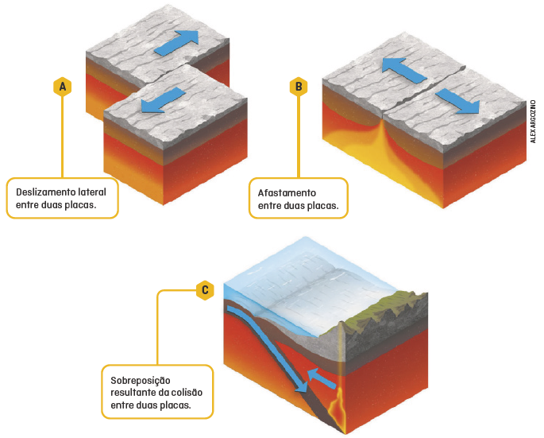
Placas tectônicas
Os movimentos realizados pelas placas tectônicas acontecem em diferentes direções.
Por causa da movimentação das placas, ao redor de seus limites é onde se registram as maiores intensidades de eventos geológicos, como terremotos e vulcões.
Elaborado com base em: GROTZINGER, John P.; JORDAN, Thomas H. Para entender a Terra. 6. ed. Porto Alegre: Bookman, 2013. p. 32-33.
Representação de partes da Terra em corte, mostrando os movimentos de placas tectônicas.

Slide 7
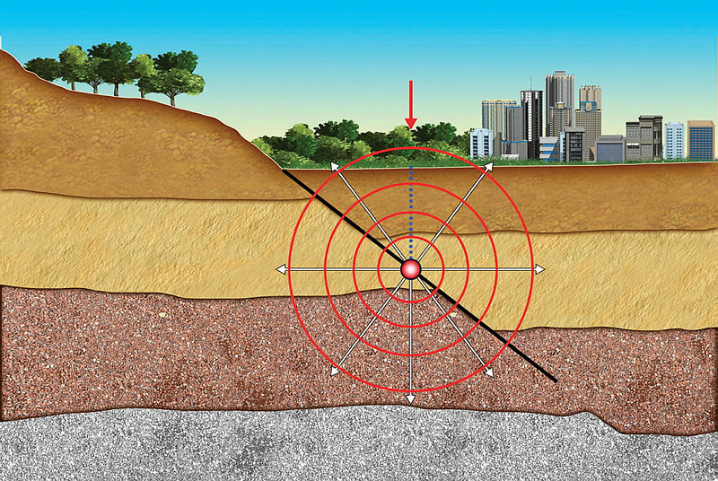
Terremotos
São tremores abruptos e intensos que ocorrem na superfície terrestre, no encontro entre placas litosféricas que colidem ou deslizam umas contra as outras. São chamados sismos ou abalos sísmicos.
Epicentro
Hipocentro
Ondas sísmicas
A região onde se inicia a rachadura e há a liberação da tensão acumulada é denominada hipocentro ou foco. A área correspondente na superfície recebe o nome de epicentro.
Falha geológica
Elaborado com base em: TEIXEIRA, Wilson et al. (org.). Decifrando a Terra. 2. ed. São Paulo: Companhia Editora Nacional, 2007. p. 54.
Representação da origem de um terremoto.

Slide 8
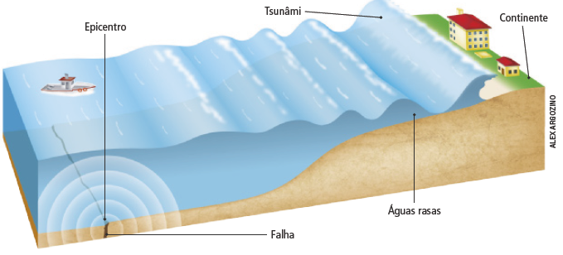
Tsunamis
Quando ocorre um terremoto no fundo do mar, na crosta oceânica, ele pode gerar um tsunami ou tsunâmi, também conhecido como maremoto.
O tsunâmi é uma onda gigante que causa grande devastação nas áreas costeiras que
atinge.
Elaborado com base em: GROTZINGER, John P.; JORDAN, Thomas H. Para entender a Terra. 6. ed. Porto Alegre: Bookman, 2013. p. 371.
Representação de um trecho em corte do litoral, mostrando a formação de um tsunâmi.

Slide 9
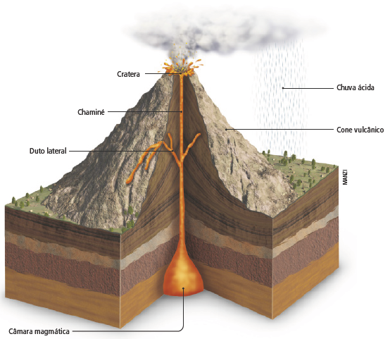
Vulcanismo
Os vulcões são formados por aberturas na crosta terrestre, de onde ocorre o extravasamento de lava, gases, cinzas e vapor de água originados do interior da Terra.
Vulcanismo se refere ao conjunto de processos relacionados ao derrame na superfície terrestre de lava (magma que chega à superfície), gases e outros produtos provenientes do interior da Terra.
Elaborado com base em: GROTZINGER, John P.; JORDAN, Thomas H. Para entender a Terra. 6. ed. Porto Alegre: Bookman, 2013. p. 318.
Esquema mostrando um vulcão em atividade, parcialmente em corte.

Slide 10
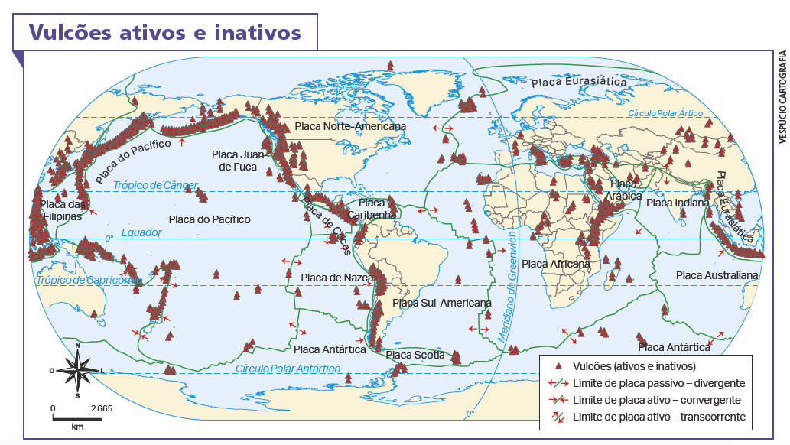
Vulcanismo
Os vulcões geralmente se localizam nas bordas das placas tectônicas, nas áreas onde elas se afastam ou colidem.
Os pontos vermelhos indicam vulcões ativos e inativos.
Fonte: IBGE. Atlas geográfico escolar. Rio de Janeiro: IBGE, 2018. p. 13.
Os pontos vermelhos indicam vulcões ativos e inativos.

Slide 11
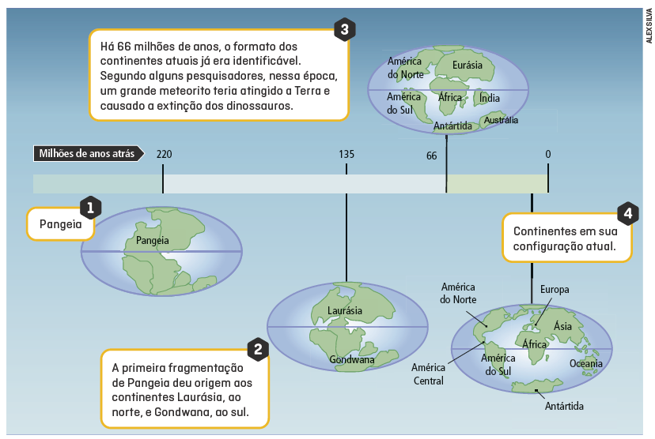
Deriva continental
Segundo a teoria da deriva continental, há milhões de anos, existia somente um continente, chamado Pangeia, que se separou pelos movimentos das placas tectônicas com o passar dos anos. Formou-se a Laurásia e a Gondwana, até chegar à configuração atual.
Elaborado com base em: GROTZINGER, John P.; JORDAN, Thomas H. Para entender a Terra. 6. ed. Porto Alegre: Bookman, 2013. p. 46-47.
Linha do tempo mostrando a hipótese mais aceita sobre a distribuição dos continentes ao longo do tempo.

Slide 12
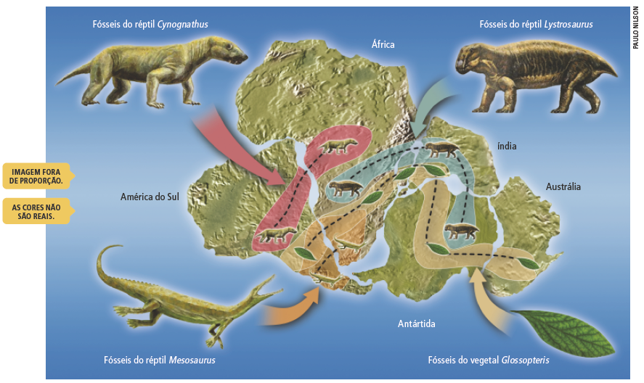
Evidências da deriva continental
A existência de fósseis e grupos de vegetação semelhantes em áreas separadas por oceanos inteiros e a constituição geológica semelhante entre continentes diferentes são evidências da deriva continental.
Elaborado com base em: [REJOINED continents]. USGS: Science for a Changing World. Virginia, 5 maio 1999. Disponível em: https://pubs.
usgs.gov/gip/dynamic/continents.html. Acesso em: 15 jun. 2022.
Representação da relação entre os continentes atuais de acordo com as correlações do registro fóssil de quatro espécies.

